Slide 1
软件工程
Software Engineering
计算机学院 软件工程课程组

Slide 2


软件生存期
软件计划
需求分析
软件设计
实现(编码)
测试
维护
定义时期 开发时期 使用和维护时期
退
役

Slide 3
第5章 传统软件设计方法
概要设计和详细设计阶段的任务是什么？
什么是结构化设计方法？
结构化设计与结构化分析的关系？
什么是面向数据结构的设计方法？
什么是结构化程序设计？
常用的过程设计工具？

Slide 4
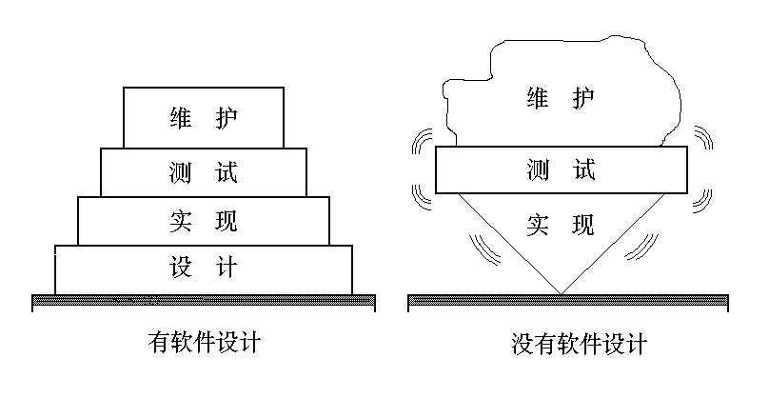
一、软件设计的任务和作用
两个阶段
  概要设计
  详细设计
SE核心过程

Slide 5
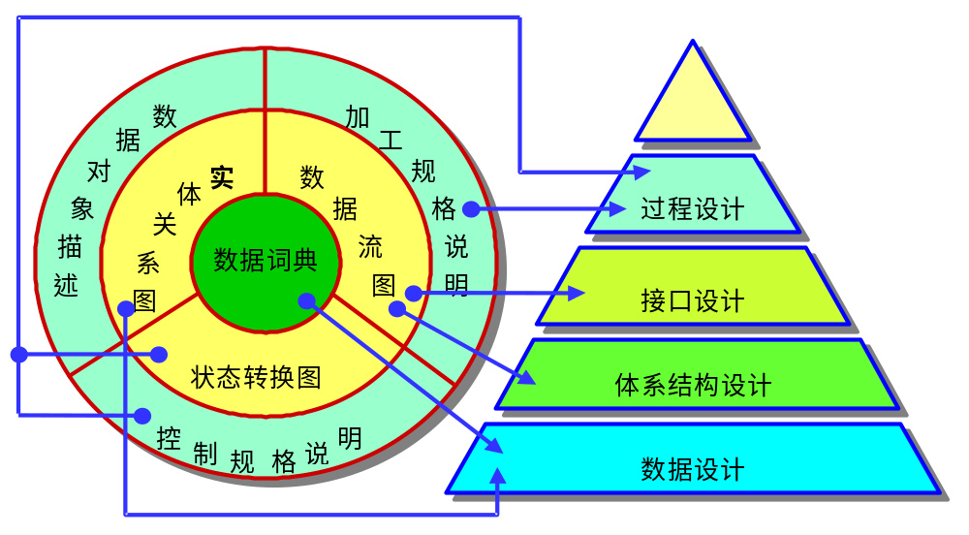

Slide 6
二、设计的启发规则
1、提高模块独立性
  松耦合，高内聚
  增加内聚 减少耦合

Slide 7
软件结构的划分方式
水平划分
垂直划分

Slide 8
水平划分（Horizontal Partitioning）
按主要功能定义模块结构的各分支
顶层控制模块，下层输入、处理、输出三个分支
优点：功能分离，易修改扩充
缺点：模块接口传递数据多，信息流的整体控制复杂化
function 1
function 3
function 2

Slide 9
垂直划分（Vertical Partitioning: Factoring）
自顶向下逐层分布工作
顶层模块控制，低层模块实际处理
优点：对低层模块的修改不易引起副作用
便于将来的维护

Slide 10
设计的启发规则
2、模块规模适中
  过大不易理解，分解不充分
  太小则接口开销过大
  注意分解后不应降低模块的独立性
module development cost
cost of
software
module
integration
cost
number of modules
optimal number
of modules

Slide 11

设计的启发规则
3、深度、宽度、扇入、扇出适当
  深度 = 层数
    过大表示分工过细
    管理模块过分简单，适当合并
  宽度 = 跨度数的最大值
    过大表示系统复杂

Slide 12
设计的启发规则
  扇出 = 模块直接调用/控制的模块数
    fan-out ≤ 5
  扇入 = 直接调用该模块的上级模块数
    fan-in ≤5
A
A的扇出
A的扇入
A

Slide 13
设计的启发规则
M
4、作用域在控制域内
  控制域
  模块本身以及所有直接或间接从属于它的模块的集合
  作用域
  受该模块内一个判定影响的所有模块的集合
A
C
M的控制域
= {M, A, B, C}
B
If flag
Then B
Else C
A
B
C
A的作用域={B, C}

Slide 14
作用域在控制域内
A:
…………
if ……
then goto B1
…………
…………
B:
…………
…………
B1:
…………
…………
M
A
C
B
A的控制域= {A, B}
A作用域在控制域内
A:
…………
if ……
then goto M
…………
…………
M:
…………
…………
M1: goto C
…………
…………
C:
…………
…………
…………
…………
修改软件结构
  判断点上移
  把A中的 if 移到M中
  受影响块下移
  把C移到A下面
A作用域超出了控制域

Slide 15
设计的启发规则
5、降低接口的复杂程度
  接口复杂可能表明模块的独立性差
  接口复杂或不一致（看起来传递的数据间无联系），是紧耦合或低内聚的征兆

Slide 16
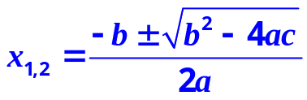
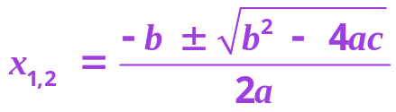

【例】求一元二次方程的根
解法1
……
Var
a,b,c, x1, x2 :real;
Begin
read(a,b,c);
P;
write(x1,x2)
End.
Procedure P;
begin
end;
解法2
……
Type
TA=array[1..3] of real;
TB=array[1..2] of real;
Var A: TA; B:TB;
Begin
read(A[1], A[2], A[3]);
P(A, B);
write (B[1], B[2])
End.
Procedure A(A:TA; var B:TB);
begin
end;
解法3
……
Var
a,b,c, x1, x2 :real;
Begin
read(a,b,c);
P(a,b,c,x1,x2);
write(x1,x2)
End.
Procedure
P(a, b, c:real; var x1,x2:real);
begin
end;
全局变量，紧耦合！
可读性差！
局部变量，可读性好！

Slide 17
设计的启发规则
6、单出单入，避免内容耦合
7、模块功能可预测
  相同输入必产生相同输出
  模块中使用全局变量可能导致不可预测
A:
………………
………………
entry 1:
………………
………………
entry 2:
………………
………………

Slide 18
三、表示软件结构的图形工具
层次图和HIPO图
结构图

Slide 19
1. 层次图和HIPO图
层次图（Hierarchy Diagram）
正文加工系统
输入
1.0
输出
2.0
编辑
3.0
加标题
4.0
存储
5.0
检索
6.0
编目录
7.0
格式化
8.0
……
追加
3.1
删除
3.2
插入
3.3
修改
3.4
合并
3.5
列表
3.6
改写
3.4.1
……

Slide 20
层次图
描述软件结构，而非数据结构
矩形框：模块
连线：调用关系，而非组成关系
模块a
模块b

Slide 21
HIPO图
H图 + IPO图（Input-process-output Diagram）
对每个模块附一张IPO图
每个IPO图中应明确标出对应模块的编号

Slide 22
IPO图
Input
Process
Output
旧的主文件
1.校验主记录
有效的主记录
事务文件
2. 校验
事务记录
有效的
事务记录
3. 更新
主记录
更新后的
主文件

Slide 23
IPO表
IPO表
系统： 作者：
模块： 日期：
编号：
被调用：
调用：
输入：
输出：
处理：
局部数据元素：
注释：

Slide 24
2. 结构图（Structured Diagram）
数据传递
控制信息
或
循环
M
A
B
D
C
M1
M2
M3

Slide 25
【例】结构图
产生最佳解
输入
输
入
解
解
得到输入
计算最佳解
输出结果
原始输入
编辑结果
解
格式化的解
原始输入
格式化的解
读输入
编辑输入
结果格式化
显示结果

Slide 26
四、软件系统设计技术
面向数据流(DFD)的设计方法
面向数据结构的设计方法
原型法

Slide 27
结构化设计（Structured Design, SD）
基于模块化、自顶向下求精、结构化程序设计技术基础上发展起来
面向数据流的设计方法
数据流图映射到软件结构
用启发式规则对结构进行细化

Slide 28
1. 面向数据流(DFD)的设计方法
Data Flow Diagram
Program
Architecture

Slide 29
（1）DFD的类型
DFD的类型决定了映射的方法
  变换流
  事务流
  混合型

Slide 30
①变换流（Transform Flow）
所有信息流都可归结为变换流
Incoming
flow
Outgoing
flow
External representation
Information
Internal representation
Transform flow
Time

Slide 31
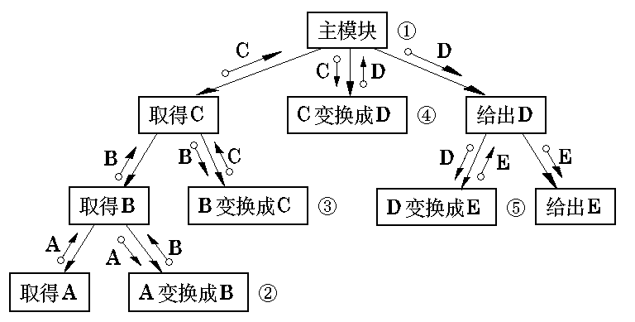
变换型的软件结构图

Slide 32
②事务流（Transaction Flow）
Transaction
request
…
T
…
Action paths
…
当信息流具有明显的“事务中心”时，可归结为事务流
…
…
T = Call one of the several subroutines depending on
the type of the incoming transaction request.

Slide 33
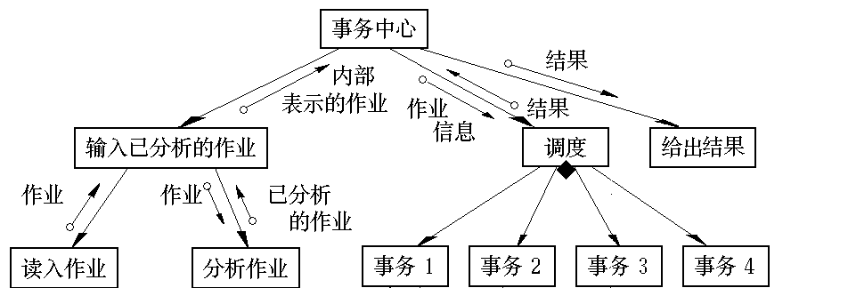
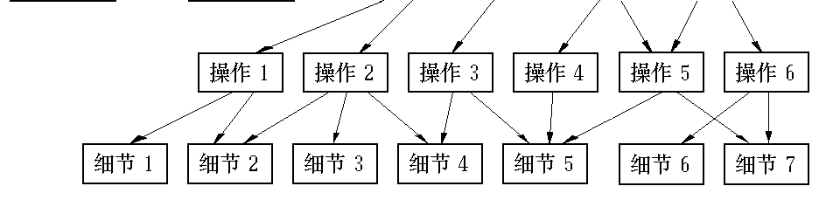
事务型的软件结构图

Slide 34
③混合型
两种DFD的混合体

Slide 35
（2）面向数据流方法的设计过程
精化数据流图
“事务”
“变换”
流类型
区分事务中心和数据接收通路
区分输入和
输出分支
映射成事务结构
映射成变换结构
用启发式设计规则精化软件结构
“Get it to work, then make it fast.”
事务设计
导出接口描述和
全程数据结构
变换设计
复查
详细设计

Slide 36

（3）从DFD导出软件结构图
DFD → System Hierarchy
变换设计
事务设计
综合设计法

Slide 37
①变换设计
Incoming
flow
Outgoing
flow
External representation
Information
Internal representation
Transform flow
Time
M
I
P
O

Slide 38
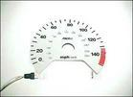

【例】 汽车数字仪表板的设计
功能：① 通过模 - 数转换实现传感器和微处理机接口；
② 在发光二极管面板上显示数据；
③ 指示每小时英里数(mph),行驶的里程，每加仑油行驶的英里数(mpg)等等；
④ 指示加速或减速；
⑤ 如果车速超过55mph ,则发出警告铃声。

Slide 39
确定输入流和输出流的边界
旋转信号
读
旋转信号
确定加/减速
箭头指示
SPS
ΔSPS
燃料流
传感器信号
收集和求平均
产生
加/减速显示
上箭头
水平线
读和校核
SPS
下箭头
转换成
转/分
燃烧流
rpm
计算里程
rpm
英里
产生里程显示
计算gph
计算mph,超速值
显示
超速值
gph
发出铃声
mph
mph
计算燃料消耗
铃声
产生mph显示
mpg
mph显示
产生mpg显示
mpg显示

Slide 40
第一级分解方法
M
I
P
O

Slide 41
第一级分解
旋转信号
读
旋转信号
确定加/减速
箭头指示
SPS
ΔSPS
燃料流
传感器信号
收集和求平均
产生
加/减速显示
上箭头
水平线
读和校核
SPS
下箭头
转换成
转/分
燃烧流
rpm
计算里程
rpm
英里
产生里程显示
计算gph
计算mph,超速值
显示
超速值
gph
发出铃声
mph
mph
计算燃料消耗
铃声
产生mph显示
mpg
mph显示
产生mpg显示
mpg显示

Slide 42
第一级分解
数字仪表板
控制
接收传感器
信号
数据转换
控制
驱动仪表板
输入控制
变换控制
输出控制

Slide 43
第二级分解
I
由边界向外移动，将每个遇到的加工映射成 I 控制下的一个低层模块
D
A
C
B
M
I
P
每个加工映射成受P 控制的一个下层模块
C
B
D
沿输出通路向外移动,将每个加工映射成直接或间接受O控制的低层模块
O
A

Slide 44
系统软件结构
求精：高内聚、低耦合！
数字仪表板
控制
接收传感器
信号
数据转换
控制
驱动仪表板
转换成rpm
转换成rpm
计算gph
确定加/减速
计算mph
计算mpg
计算里程
加/减速
显示
显示mph
显示mpg
显示里程
发出铃声
收集sps
读燃料流
读旋转信号
发光二极管
显示

Slide 45
求精系统软件结构
数字仪表板
控制
接收传感器
信号
数据转换
控制
驱动仪表板
转换成rpm
计算gph
计算mph
计算mpg
计算里程
显示mph
显示mpg
显示里程
发出铃声
读燃料流
确定加/减速
加/减速
显示
读旋转信号
发光二极管
显示

Slide 46
模块说明
为每个模块附一个简要说明 / IPO表
  进出该模块的信息（接口描述）
  模块内部的信息
  过程陈述，包括主要判定点及任务等
  对约束和特殊特点的简短讨论

Slide 47
②事务设计
Transaction
request
…
I
T
…
Action paths
II
…
T
…
…
A
B
C
…
…
…

Slide 48
事务设计的映射方法
I
II
M
T
II
T
A
B
C
I
A
B
C
…
…
…
…
…
…

Slide 49
③综合设计法
变换设计
事务设计
优化
  控制模块的合并
  控制模块的分解

Slide 50
SA/SD方法的特点
优点
  自顶向下，逐步求精
  各模块可单独设计、编码、测试、修改
缺点
  纸上设计，长时间偏离软件实体
  开发周期长
  剥离了数据/功能的关系
  顶在何方？下到何处？

Slide 51
2. 面向数据结构的设计方法
数据结构 → 程序处理过程
Jackson方法（Jackson System Development, JSD）
Warnier方法

Slide 52
（1）Jackson图（Jackson Diagram）
顺序结构
选择结构
重复结构
A
B
C
D
A
Bº
Cº
Dº
A
B*

Slide 53
（2）改进的Jackson图
A
A
S(i)
B
C
D
Bº
Cº
Dº
顺序结构
选择结构
A
A
S(i)
I(i)
Bº
—º
B*
可选结构
重复结构

Slide 54
（3）Jackson方法
画出一输入、输出数据结构的Jackson图
找输入—输出数据结构的对应关系
以输出数据结构为基础导出程序结构
  有关系的数据单元 –– 合画一个处理框
  输入数据结构中余下的数据单元 –– 各画一个
  输出数据结构中余下的数据单元 –– 各画一个
列出所有操作、条件
伪码表示程序

Slide 55
【例】统计正文文件空格数
一个正文文件由若干个记录组成，每个记录是一个字符串。要求统计每个记录中空格字符的个数，以及文件中空格字符的总个数。
要求的输出数据格式是：每复制一行输入字符串之后，另起一行印出这个字符串中的空格数，最后印出文件中空格的总个数。

Slide 56
数据结构的Jackson图
1层
正文文件
输出表格
1层
I(1)
3层
字符串*
表格体
空格总数
2层
I(2)
I(1)
4层
字符*
串信息*
3层
S(3)
?
5层
空格º
非空格º
字符串
空格数
4层
?
输入数据结构
输出数据结构

Slide 57
程序结构的Jackson图
1层
正文文件
输出表格
1层
I(1)
统计空格
3层
字符串*
表格体
空格总数
2层
I(2)
I(1)
程序体
4层
字符*
串信息*
3层
印空格总数
S(3)
I(1)
5层
空格º
非空格º
字符串
空格数
4层
处理字符串*
输入数据结构
输出数据结构
印字符串
I(2)
印空格数
分析字符*
I(1) 文件结束
I(2) 字符串结束
S(3) 字符是空格
sum 空格数
totalsum 空格总数
pointer 当前位置
S(3)
处理空格º
处理非空格º

Slide 58
分配了所有操作、条件后的程序结构图
统计空格
打开文件
读入字符串
totalsum:=0
程序体
印空格总数
关闭文件
停止
I(1)
处理字符串*
印字符串
sum:=0
pointer:=1
分析字符串
印空格数
totalsum:=
Totalsum+sum
读入
字符串
I(2)
分析字符*
S(3)
处理空格º
处理非空格º
sum:=sum+1
pointer:=pointer+1
pointer:=pointer+1

Slide 59

伪码表示程序处理过程
统计空格seq
打开文件
读入字符串
totalsum：＝0
程序体iter until 文件结束
处理字符串seq
印字符串seq
印出字符串
印字符串end
sum：= 0
pointer：＝ l
分析字符串 iter until 字符串结束
分析字符select 字符是空格
处理空格seq
sum：＝sum+1
pointer：＝ pointer +1
处理空格end
分析字符or 字符不是空格
处理非空格seq
pointer:= pointer +1
处理非空格end
分析字符end
分析字符串end
印空格数Seq
印出空格数目
印空格数end
totalsum：＝ totalsum + sum
读入字符串
处理字符串end
程序体end
印总数seq
印出空格总数
印总数end
关闭文件
停止
统计空格end

Slide 60
JSD方法的特点
优点
  面向数据的方法
  适合于以数据为主，计算较简单的事务型处理系统
  简化数据处理部分的设计
缺点
  模块与独立性原则没有给予应有重视
  未提供对复杂系统设计过程的支持
  不适合于大型实时系统，非数据处理系统的开发

Slide 61
3.原型法
原型法又称为“快速弱功能”法
其核心思想是快速建立一个实现了系统若干功能的(不要求全)可执行原型，来启发、揭示并能不断完善，直到满足用户全部要求为止
建立规范模型的步骤
  弄清用户／设计者的基本信息需求
  开发初始原型系统
  用原型系统完善用户／设计者的需求
  修改和完善原型系统

Slide 62
原型法模式
需求
报告
开发
原型
业务系统
满意
完善

Slide 63
4、过程设计
p
r
o
c
e
d
u
r
a
l
d
e
s
i
g
n
i
n
t
e
r
f
a
c
e
d
e
s
i
g
n
a
r
c
h
i
t
e
c
t
u
r
a
l
d
e
s
i
g
n
d
a
t
a
d
e
s
i
g
n
THE DESIGN MODEL

Slide 64
5. 详细设计
详细设计的任务
详细设计的常用工具
详细设计的过程
详细设计复审
详细设计文档

Slide 65
一、详细设计的任务
详细设计的总体目标是确定每个单元的具体实现算法，即对软件结构图中的每个模块进行分析、设计出全部必要的过程细节，并给予清晰的表达， 从而在编码阶段可以把这个描述直接翻译成某种程序设计语言书写的程序。
详细设计也叫做过程设计或程序设计，它不同于编码或编程。在过程设计阶段，要决定各个模块的实现算法，并精确地表达这些算法。为此应提供详细设计的表达工具。

Slide 66
二、详细设计表示法
流程图
PDA
伪码

Slide 67

1.程序流程图(PFD)

Slide 68
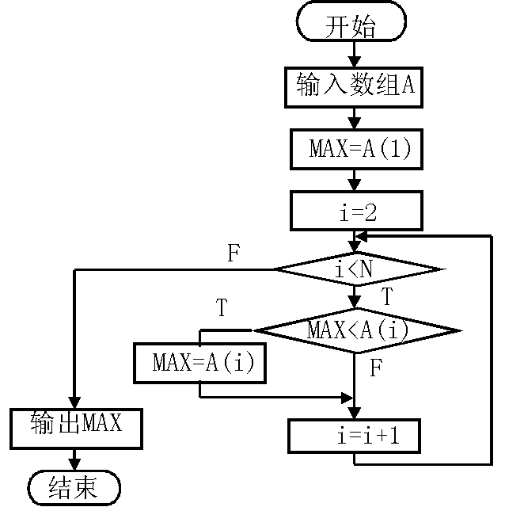
例：求n个元数组数中的最大值

Slide 69

2.问题分析图(PAD)

Slide 70
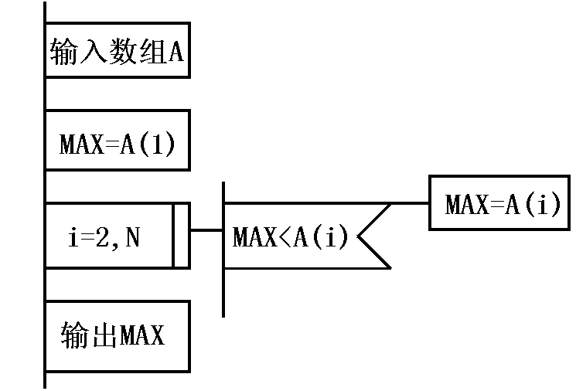
例：求一组数中的最大值

Slide 71
PDL (Program Design Language)
PDL是一种用于描述功能模块的算法设计和加工细节的语言。称为设计程序用语言。它是一种伪码。有多种不同的形式。
伪码的语法规则分为“外语法”和“内语法”。
PDL具有严格的关键字外语法，用于定义控制结构和数据结构，同时它又有灵活、自由的表示实际操作和条件的内语法

Slide 72
例：求一组数中的最大值
Declare int array A
Get(Array A)
MAX=A(1)
For i=2 To N
If MAX<A(i)
Set MAX=A(i)
EndIf
EndFor
Put(MAX)

Slide 73
三、详细设计的过程
为每个模块确定采用的算法，并用适当的工具表达算法的过程，给出详细的描述。
确定每一模块使用的数据结构和模块接口的细节，包括内部接口、外部接口、模块的输入、输出及局部数据等。
为每个模块设计一组测试用例，以便在编码阶段对模块代码进行预定的测试。
编写详细设计说明书，提交审查

Slide 74
四、详细设计复审
详细设计要提交的文档包括详细设计说明书、初步的用户手册和测试计划等。对于提交的文档，必须进行全面、仔细的复审。
详细设计复审有项目组织部门将软件详细设计文档分发给评审专家小组，进行全面的讨论和审查，给出审查结论，提出问题或建议

Slide 75

1. 结构程序设计（Structured Programming, SP）
“GOTO statement considered harmful"
Edsger Wybe Dijkstra
1930-2002

Slide 76
什么是结构程序设计
1974年Gries（Structures Programming，SP）归纳为13种不同解释，下面是几种有代表性的解释：
⑴SP是避免用GOTO语句的一种程序设计。
⑵SP是自顶向下的程序设计。
⑶SP是一种组织和编程的方法，按SP方法编程易于理解和修改

Slide 77
什么是结构程序设计（续）
⑷SP的主要作用是使程序正确性的证明易于实现。
⑸SP允许在设计过程中的每一步去验证其正确性。
⑹SP讨论了如何将任何大规模和复杂的流程图转换为一种标准形式，能用几种标准的控制结构｛顺序、分支、重复｝通过嵌套来表示。

Slide 78
结构化定理
任何正规程序都可语义等价于由基集合｛顺序、条件、循环｝通过嵌套复合成结构化程序。
正规程序：⑴有一个入口点和出口点；
⑵程序中的任何一个结点都可以找一条
从入口点经过该点到出口点的路径。
定理证明

